Slide 1

KEBIJAKAN BERBAHASA

Slide 2
Kelompok 2
Adam Ananda Putra (221331001)
Devita Syifa Azzahraa (221331009)
Muhammad Andhika Praja Kasyfi (221331021)
Muhammad Rizki (221331024)
Qeisa Thufeila (221331025)
Rizky Pratama (221331028)

Slide 3
Sejarah Bahasa Indonesia
Peran Bahasa Indonesia
Kedudukan Bahasa Indonesia
Fungsi Bahasa Indonesia
Kebijakan Berbahasa
UU Bahasa dan Peraturan Pemerintahan

Slide 4
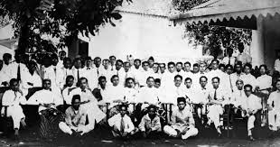
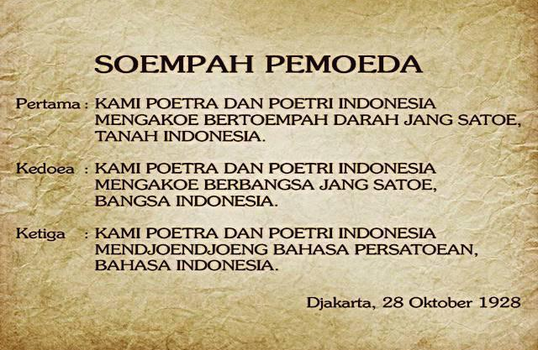
Sejarah Bahasa Indonesia
28 Oktober 1928
Lahirnya Bahasa Indonesia yang pada saat itu pemuda dari berbagai pelosok Nusantara berkumpul dalam Kerapatan Pemuda dan berikrar Sumpah Pemuda
18 Agustus 1945
Bahasa Indonesia dinyatakan kedudukannya sebagai bahasa negara
UUD 1945 Bab XV, Pasal 36
Bahasa negara ialah bahasa Indonesia
Unsur Ketiga Sumpah Pemuda
Pernyataan tekad bahwa bahasa Indonesia merupakan bahasa persatuan bangsa Indonesia.

Slide 5

Kedudukan Bahasa Indonesia
Kedudukan bahasa Indonesia sebagai bahasa nasional
Ikrar Sumpah Pemuda tanggal 28 Oktober 1928
‘menjoen-joen tinggi bahasa persatoean bahasa Indonesia’.
25-28 Februari 1975
Adanya hasil perumusan seminar politik Bahasa yang menegaskan bahwa Bahasa Indonesia sebagai Bahasa nasional
Bahasa nasional adalah suatu bahasa yang memiliki sejenis hubungan dengan seseorang dan mungkin melalui perluasan wilayah yang mereka duduki.
De facto adalah bentuk pengakuan suatu negara terhadap negara lain yang sudah memenuhi syarat-syarat sebagai suatu negara
De jure adalah pengakuan yang dinyatakan secara resmi oleh negara lain berdasarkan hukum internasional tentang keberadaan negara baru.

Slide 6


Kedudukan Bahasa Indonesia
2. Kedudukan bahasa Indonesia sebagai bahasa negara
Bahasa negara?
Bahasa yang secara hukum diakui sebagai bahasa identitas suatu negara.
a. 18 Agustus 1945
Diakui dan disahkan keberadaan bahasa Indonesia sebagai bahasa negara, yang termasuk dalam pasal 36 UUD 1945 yang berbunyi : ‘Bahasa negara adalah bahasa Indonesia.’

Slide 7

Fungsi Bahasa Indonesia
Sebagai Bahasa Nasional
Sebagai Bahasa Negara
Lambang Indentitas Nasional | Bahasa resmi kenegaraan
Alat Perhubungan Antarwarga, Antardaerah, Antarbudaya | Bahasa pengantar dalam pendidikan
Lambang Kebanggaan Kebangsaan | Alat pengembangan kebudayaan, pengetahuan,dan ilmu teknologi

Slide 8




Peran Bahasa Indonesia
Sebagai Bahasa Negara
Karena Indonesia merupakan negara dengan ragam budaya dan bahasa maka diperlukan satu bahasa yang kedudukannya lebih tinggi dibanding bahasa lain.
Sebagai Alat Pengantar Dunia Pendidik
Sebuah instansi pendidikan harus memiliki bahasa yang seragam agar dapat menunjang keefektifan dalam kegiatan belajar mengajar.
Sebagai Petunjuk Identitas Diri
Karena bahasa Indonesia merupakan alat bagi kita untuk menyampaikan gagasan kepada orang lain.
Untuk Menjalankan Administrasi Negara
Setiap peraturan dalam negara menggunakan satu bahasa yang sudah disepakati oleh masing masing negara

Slide 9
Undang Undang dan Peraturan Pemerintah
1. Undang-Undang No. 24 Tahun 2009
Pengaturan mengenai Bahasa Indonesia dalam mengenai Bendera, Bahasa, dan Lambang Negara serta Lagu Kebangsaan yang menjadi tonggak pertama Bahasa Indonesia mulai digunakan di kalangan Bangsa Indonesia.
Undang – Undang Nomor 24 Tahun 2009 ( Selanjutnya ditulis UU 24/2009 ) secara umum memiliki 9 Bab dan 74 pasal yang pada pokoknya mengatur tentang praktik penetapan dan tata cara penggunaan bendera, bahasa dan lambang negara, serta lagu kebangsaan. Dan tujuan dari UU 24/2009 ini adalah :
Memperkuat persatuan dan kesatuan bangsa dan Negara Kesatuan Republik Indonesia
Menjaga kehormatan yang menunjukkan kedaulatan bangsa dan Negara Kesatuan Republik Indonesia
Menciptakan ketertiban, kepastian, dan standarisasi penggunaan bendera, bahasa, dan lambang negara, serta lagu kebangsaan.

Slide 10
Pasal 26 berbunyi “Bahasa Indonesia wajib digunakan dalam peraturan perundang undangan”.
Pasal 27 berbunyi “Bahasa Indonesia wajib digunakan dalam dokumen resmi negara”.
Pasal 28 berbunyi “Bahasa Indonesia wajib digunakan dalam pidato resmi Presiden, Wakil Presiden, dan pejabat negara yang lain yang disampaikan di dalam atau di luar negeri.
Pasal 29 berbunyi :
(1) Bahasa Indonesia wajib digunakan sebagai bahasa pengantar dalam pendidikan nasional.
(2) Bahasa pengantar sebagaimana dimaksud pada ayat (1) dapat menggunakan bahasa asing untuk tujuan yang mendukung kemampuan
berbahasa asing peserta didik.
(3) Penggunaan Bahasa Indonesia sebagaimana dimaksud pada ayat (1) tidak berlaku untuk satuan pendidikan asing atau satuan pendidikan khusus yang mendidik warga negara asing.
3. Peraturan Presiden nomor 63/2019
Dalam Peraturan Presiden (Perpres) Nomor 63 Tahun 2019 tentang Penggunaan Bahasa Indonesia yang ditandatangani oleh Presiden Joko Widodo (Jokowi) pada 30 September 2019 lalu disebutkan, Bahasa Indonesia wajib digunakan sebagai bahasa pengantar dalam pendidikan nasional dalam seluruh jenjang pendidikan

Slide 11
- TERIMA KASIH -

